Slide 1
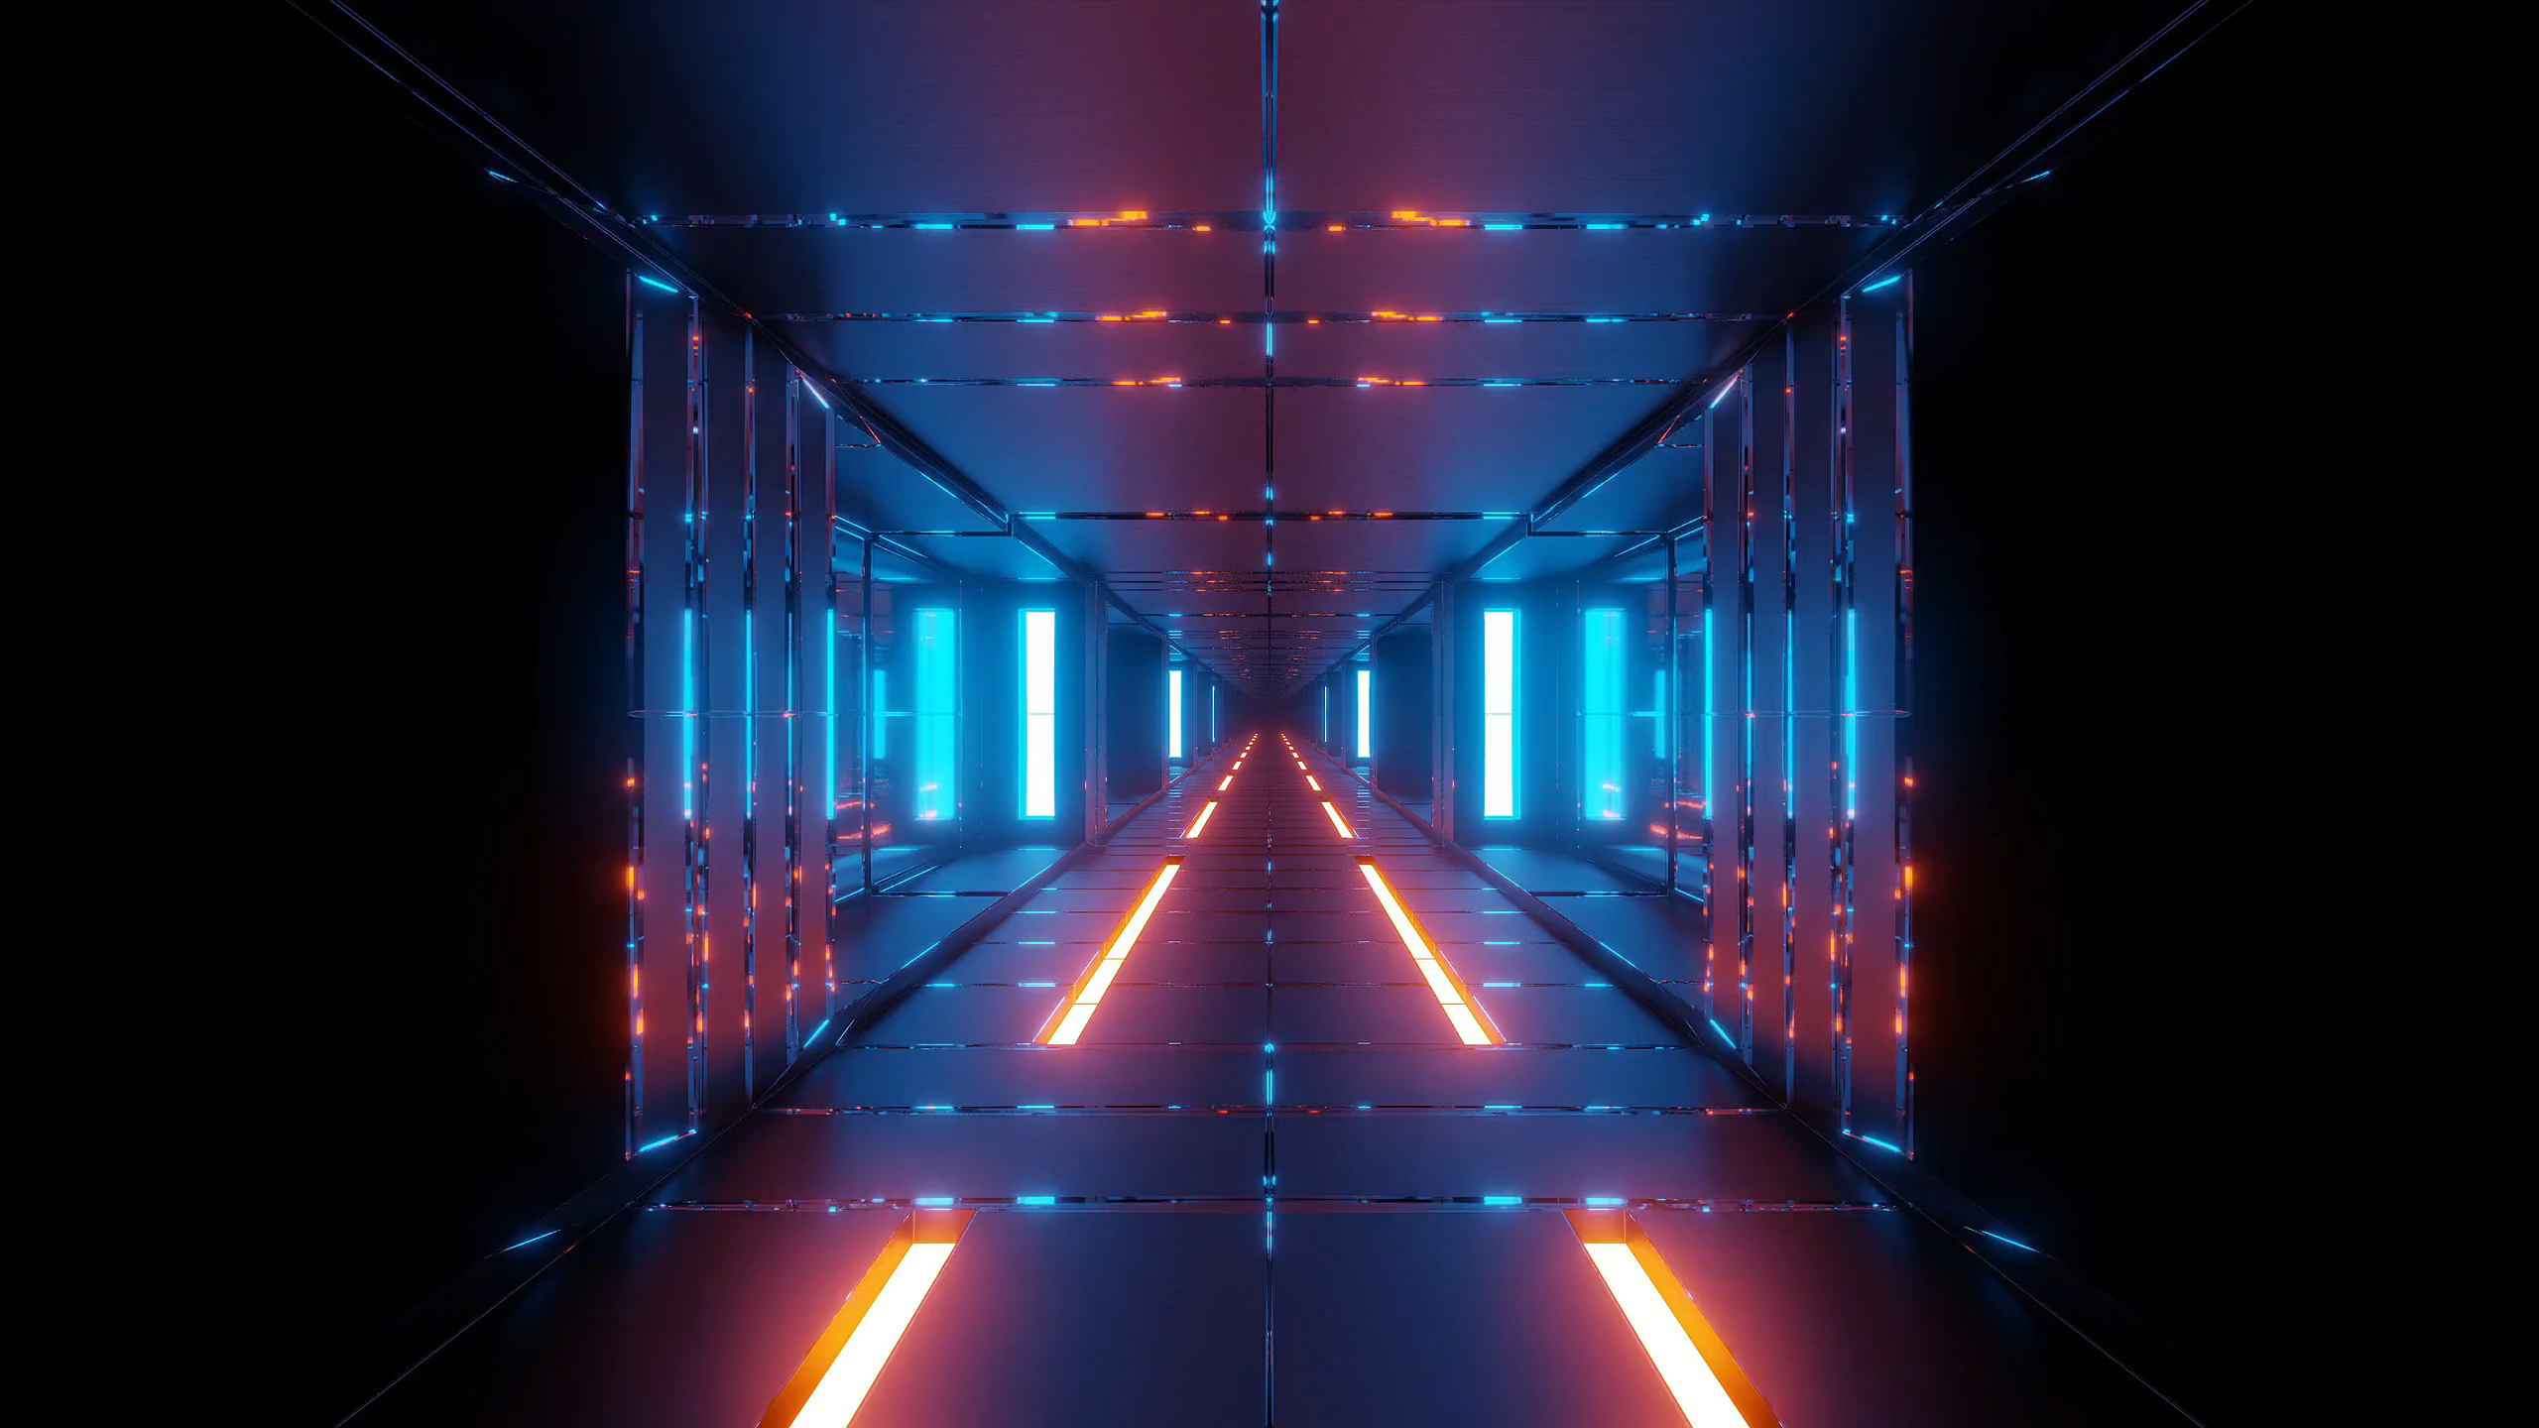



Slide 2





J6IX 김주성 박서영 전동준 정도형 정연화 홍정원

Slide 3





기획 배경
시스템 설명
목차
주요 기능
마무리
알콜을 만든 이유
이렇게 만들었어요
알콜의 기능
발표 요약

Slide 4
01
기획 배경
알코올(AlCol)을 만든 이유

Slide 5


코딩 테스트 중요도 증가
ICT 계열의 취업을 위해 코딩 테스트를 하는 것은 필수가 되었다.
LG CNG는 ‘코드 몬스터‘ 라는 프로그래밍 경진 대회를 개최하여 대회 성적 우수자에게는 스펙을 따지지 않고 최종 면접으로 직행하는 기회를 제공한다

Slide 6

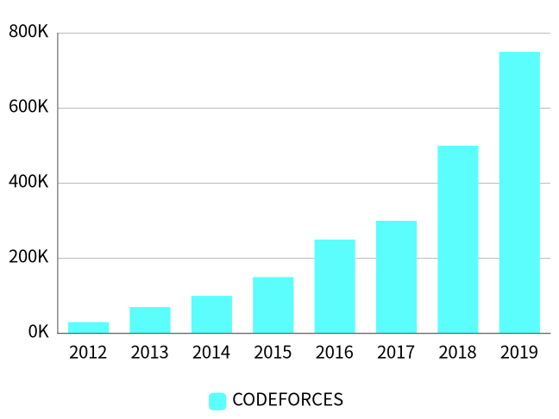
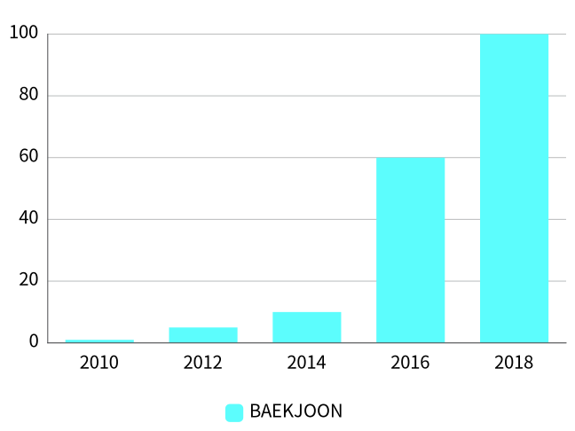

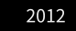
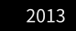
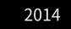
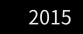
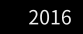
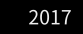
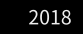
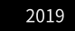
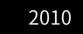
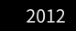
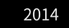
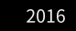
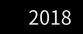

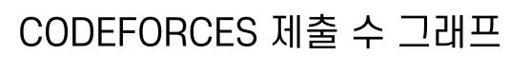

코딩 테스트 제출 수 증가 그래프

Slide 7



알고리즘 사이트 사용시 불편한점
의지 부족 진부한 경험 집중 안됨
의욕 저하

Slide 8

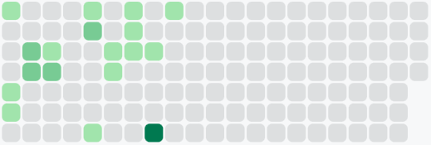
“알고리즘 공부의 필요성은 알지만
너무 재미없어요”
홍싸피

Slide 9
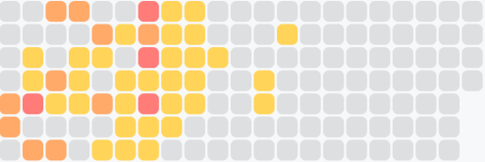
“초반과 달리 실력이 느는게
잘 안 느껴져서 안하게 되네요”
김싸피

Slide 10

AlCOL!!!
그래서 만들었어요…

Slide 11





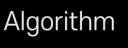

왜 알콜인가?
문제 풀이
경쟁 전투

Slide 12








차별점

Slide 13


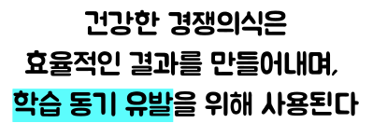






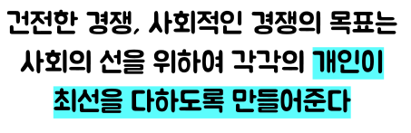
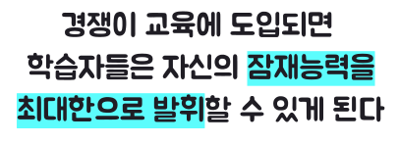


왜 경쟁인가?

Slide 14


디자인 컨셉
긴 플레이 타임
게임 – 흥미 유발

Slide 15
디자인 컨셉
#FFF0DC
#FAC557
네온 오렌지 특유의 밝고
통통 튀는 이미지
아이보리색이 주는
시각적으로 편안한 이미지
#5CFDFD
#707276
네온 블루의 미래 지향적이고
공학적인 이미지
무채색이 주는
시각적으로 편안한 이미지

Slide 16
02
주요 기능
알콜(AlCol)의 기능

Slide 17





BATTLE
RANKING
알콜 주요 기능 요약
SEASON
PRACTICE
배틀을 통한 경쟁
랭킹으로 상승 욕구 자극
매 시즌마다 새로운 마음가짐으로!
연습 모드를 통한 개인 학습

Slide 18


스피드전
모드 설명
최적화전
문제 해결 속도 기준으로 대결
먼저 정답 코드를 제출한 사람이 승리
정답의 효율성을 기준으로 대결
메모리와 실행 시간이 가장 짧은 사람이 승리

Slide 19
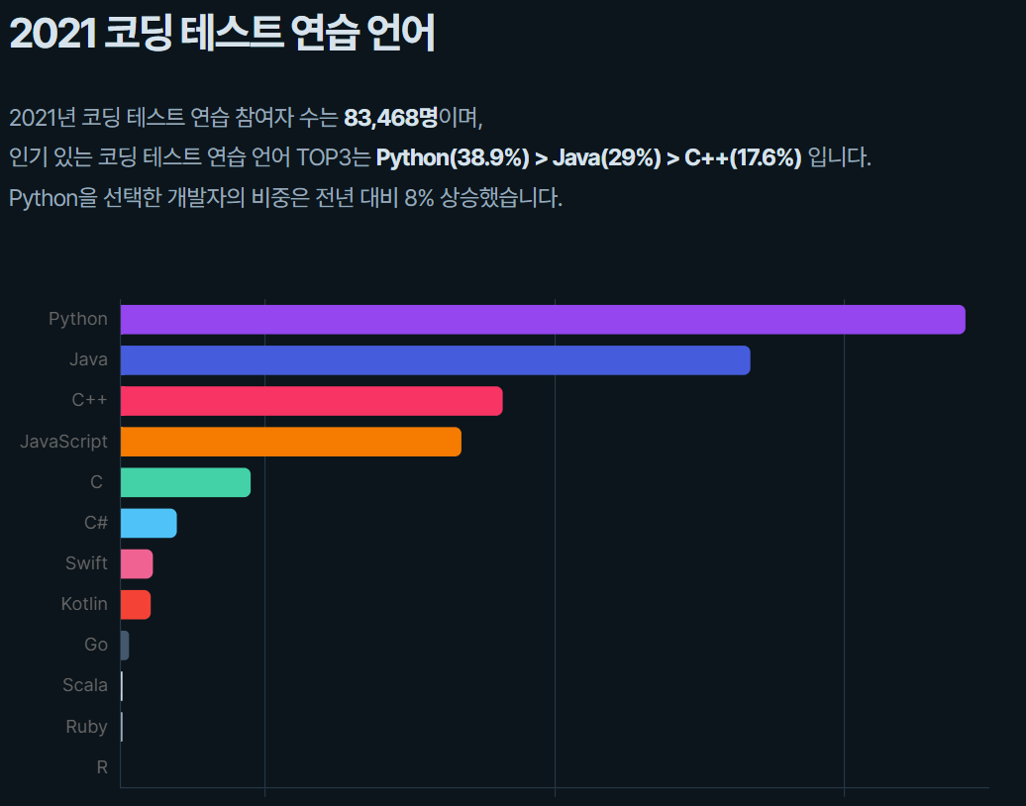



PYTHON
언어 설명
JAVA
C++
https://programmers.co.kr/pages/2022-trend-report

Slide 20

MMR(Match Making Rate)
매칭 설명
멋진 닉네임
MMR 1200
알고리즘 마스터
MMR 1250
ELO 알고리즘 기반으로 책정된 MMR으로 배틀 매칭

Slide 21



BRONZE WIN!
BRONZE +1000 DIAMOND -1000
ELO 알고리즘이란?
BRONZE
DIAMOND
DIAMOND +100 BRONZE -100
DIAMOND WIN!
0 ~ 1100 MMR
2151 ~ 2500 MMR

Slide 22




BRONZE
PLATINUM
AlCol 티어
SILVER
DIAMOND
GOLD
ALCOL
0 ~ 1100 MMR
1801 ~ 2150 MMR
1101 ~ 1450 MMR
2151 ~ 2500 MMR
1451 ~ 1800 MMR
2501 ~ 10000 MMR

Slide 23


랭킹 설명
“스피드와 최적화별 랭킹 정보 제공을 통해 실력 향상 정보를 직관적으로 제공”

Slide 24

시즌제 설명
시즌제는 이용자로 하여금
이번 시즌에서 유리한 플레이
혹은 상위 랭킹을 가져가지 못하더라도
다음 시즌에서 다시 도전할 수 있는
도전 욕구를 불러일으켜 큰 호응을 얻고있다
출처 : 대한금융신문(https://www.kbanker.co.kr)

Slide 25

시즌제 설명
테스트 기간을 거쳐
3개월 ~ 6개월 사이 중 적합한 시기에
소프트 리셋

Slide 26

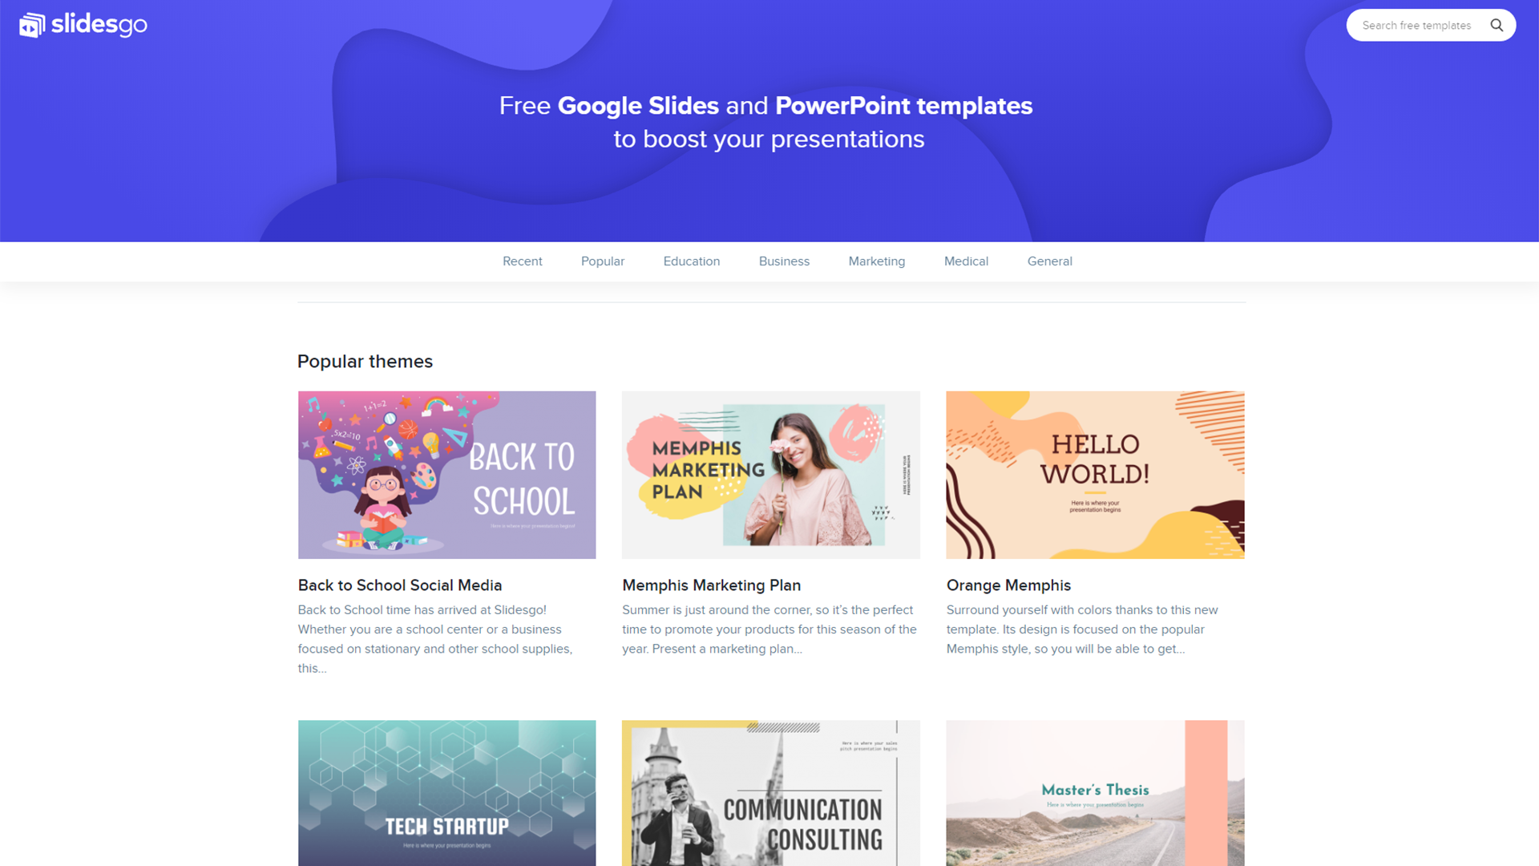
연습 문제 설명
You can replace the image on the screen with your own work. Just delete this one and add yours

Slide 27
AlCOL!!!
START

Slide 28
03
시스템 설명
이렇게 만들었어요

Slide 29
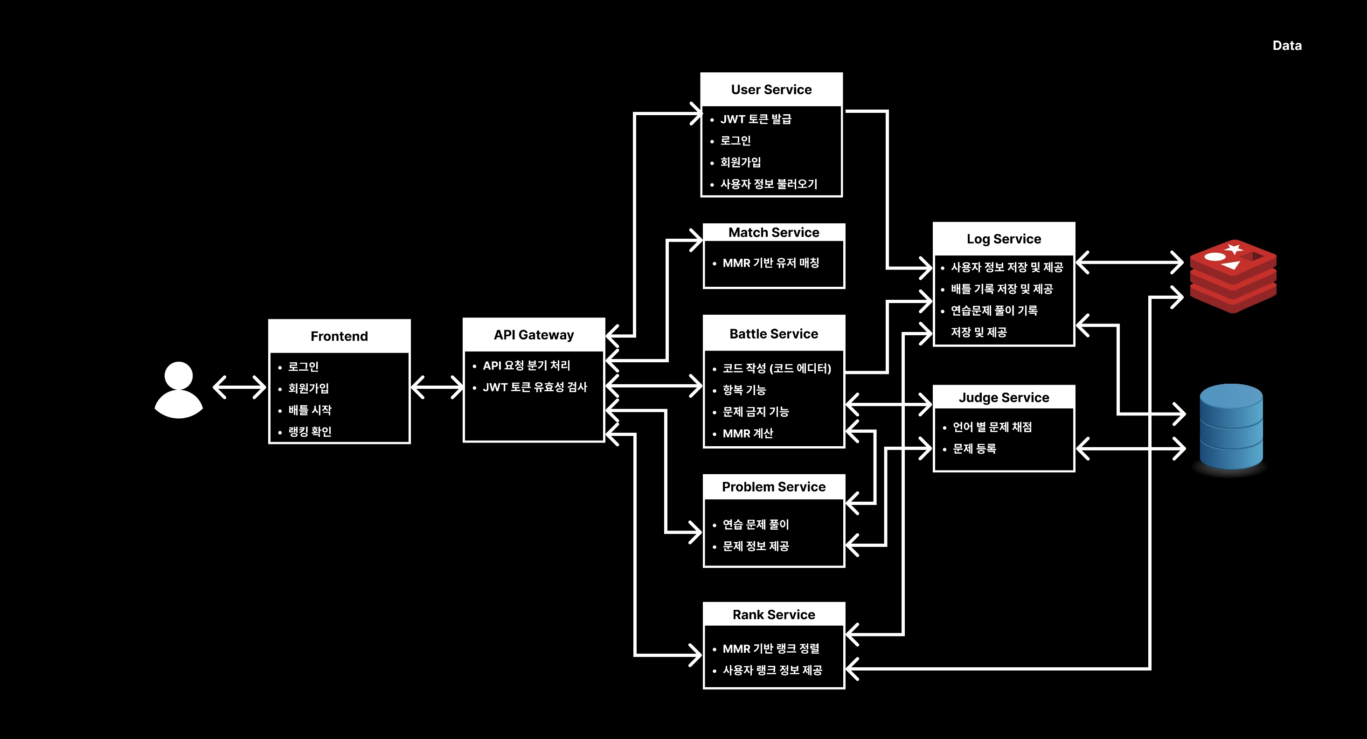
시스템 구조도
USER

Slide 30
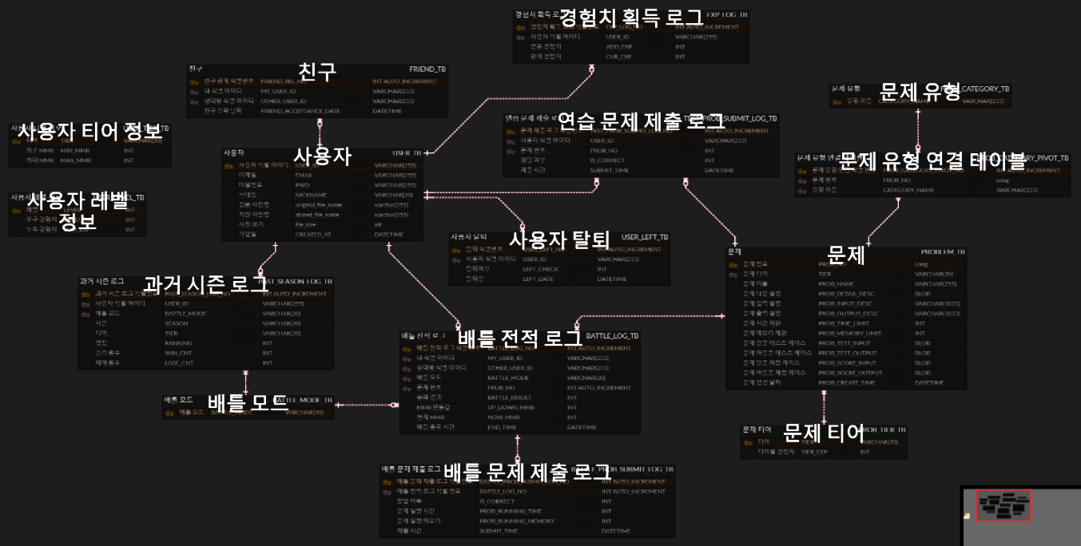
ERD

Slide 31
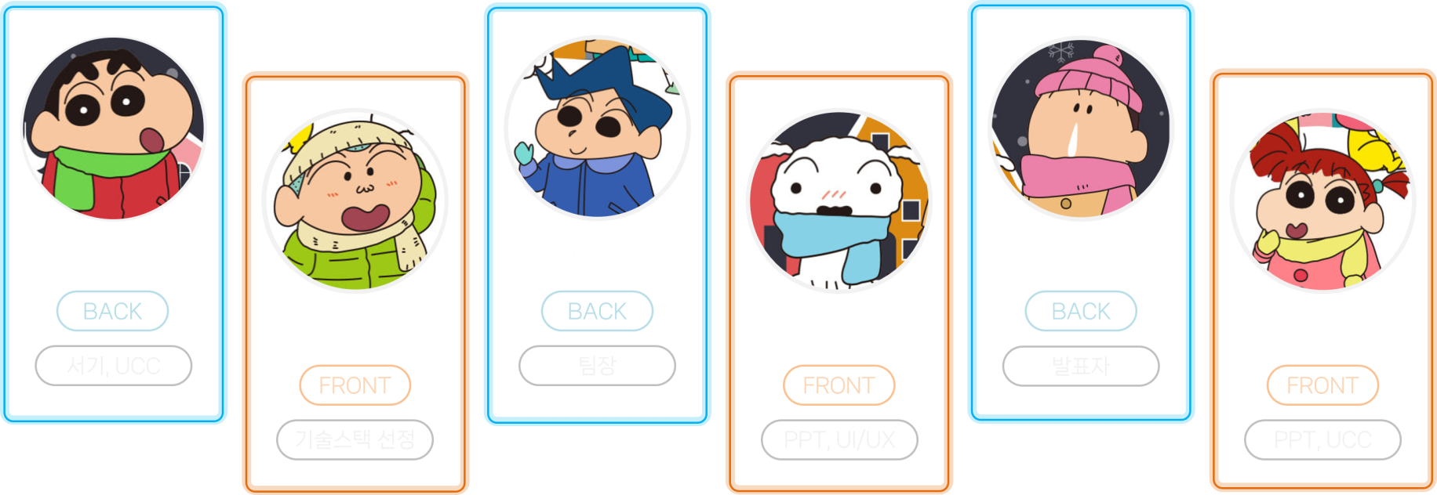


J6IX

Slide 32
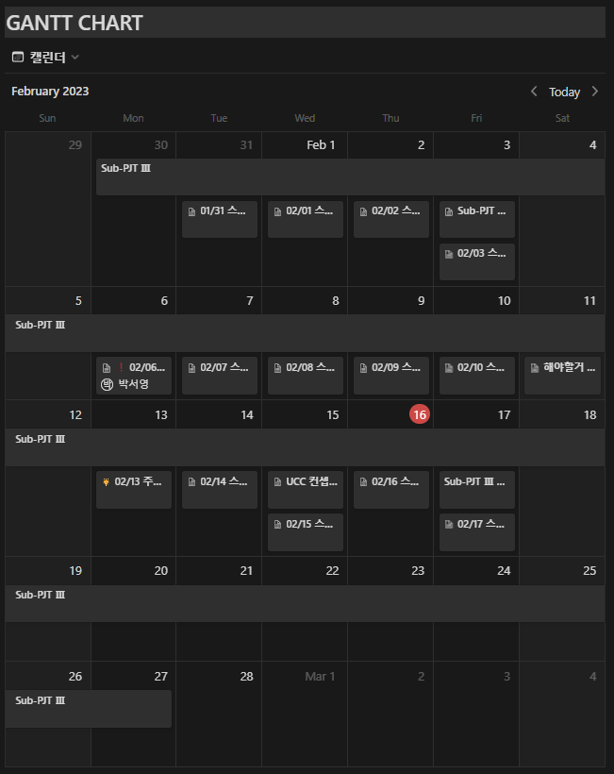
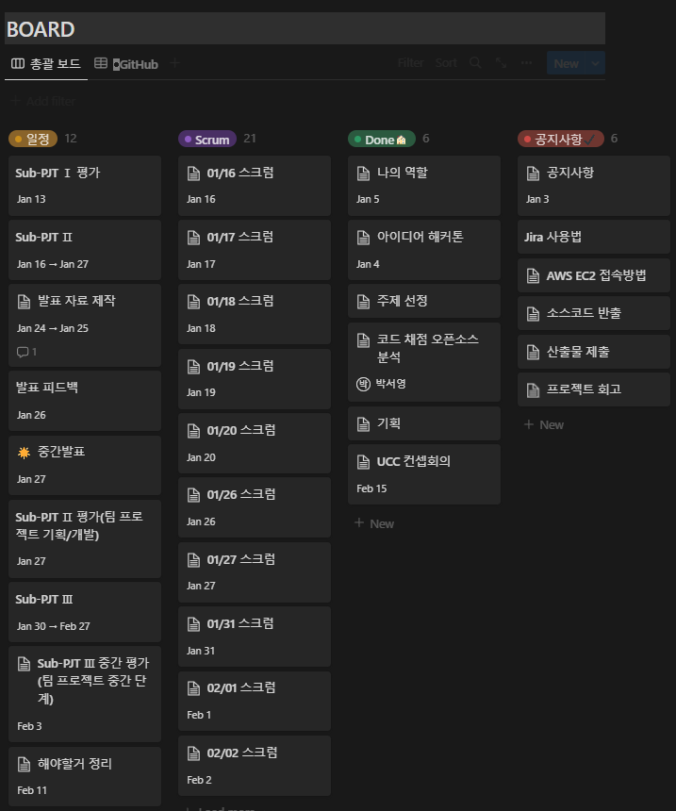
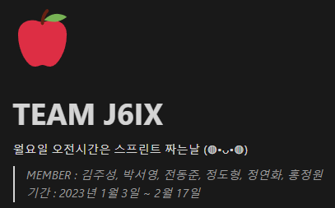

Slide 33
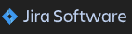
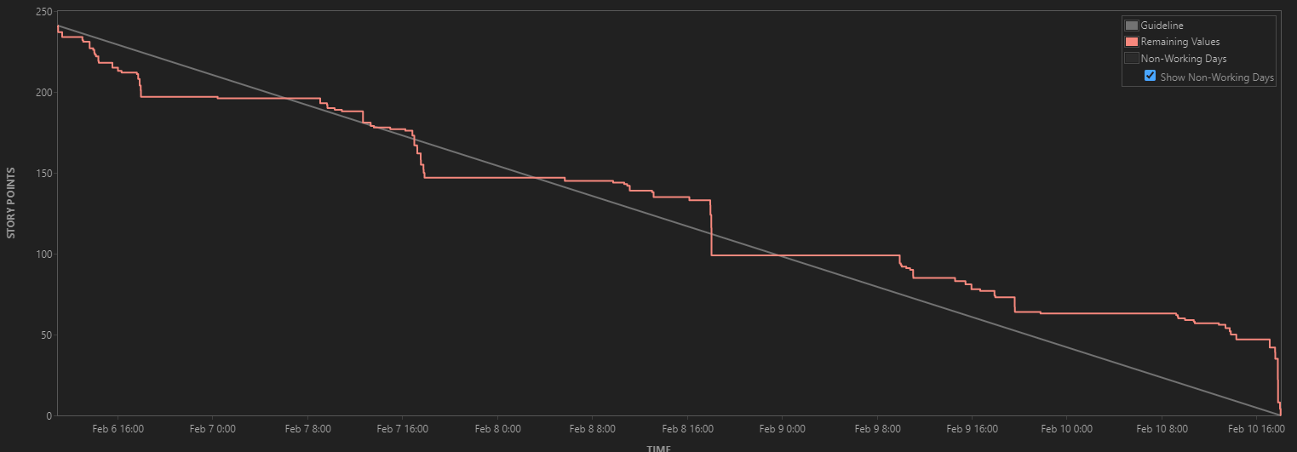
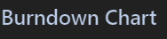

Slide 34

알콜을 플레이해서
알고리즘에 대한 재미를
다시 느껴보세요!

Slide 35




THANKS!
J6IX
김주성 박서영 전동준 정도형 정연화 홍정원
Please keep this slide for attribution.

Slide 36
Instructions for use (free users)
In order to use this template, you must credit Slidesgo by keeping the Thanks slide.
You are allowed to:
Modify this template.
Use it for both personal and commercial purposes.
You are not allowed to:
Sublicense, sell or rent any of Slidesgo Content (or a modified version of Slidesgo Content).
Distribute this Slidesgo Template (or a modified version of this Slidesgo Template) or include it in a database or in any other product or service that offers downloadable images, icons or presentations that may be subject to distribution or resale.
Use any of the elements that are part of this Slidesgo Template in an isolated and separated way from this Template.
Delete the “Thanks” or “Credits” slide.
Register any of the elements that are part of this template as a trademark or logo, or register it as a work in an intellectual property registry or similar.
For more information about editing slides, please read our FAQs or visit Slidesgo School:
https://slidesgo.com/faqs and https://slidesgo.com/slidesgo-school

